Slide 1
An introduction to Golang
Huichao Zhao

Slide 2

INTRODUCTION
Who am I ?
Current:
Sr. Software Engineer in FutureWei@IntelliProGroup
Previous:
Big Data Engineer in MetiStream (2015)
Software Engineer in QuantGroup (2014-2015)
Algorithms R&D Engineer in Tokyo Keiso CO., LTD. ( 2010 – 2014)
PhD in Control Science and Engineering Tsinghua University(2010-2015)
Ping ME
zhaohc10@gmail.com

Slide 3
线程和进程的区别在于
子进程和父进程有不同的代码和数据空间，
而多个线程则共享数据空间，每个线程有自己的执行堆栈和程序计数器为 其执行上下文。
a.地址空间和其它资源：进程间相互独立，同一进程的各线程间共享。某进程内的线程在其它进程不可见。
b.通信：进程间通信IPC，线程间可以直接读写进程数据段（如全局变量）来进行通信——需要进程同步和互斥手段的辅助，以保证数据的一致性。
c.调度和切换：线程上下文切换比进程上下文切换要快得多。
进程就好比工厂的车间，它代表CPU所能处理的单个任务。任一时刻，CPU总是运行一个进程，其他进程处于非运行状态。
线程就好比车间里的工人。一个进程可以包括多个线程。车间的空间是工人们共享的，比如许多房间是每个工人都可以进出的。这象征一个进程的内存空间是共享的，每个线程都可以使用这些共享内存。
每间房间的大小不同，有些房间最多只能容纳一个人，比如厕所。里面有人的时候，其他人就不能进去了。这代表一个线程使用某些共享内存时，其他线程必须等它结束，才能使用这一块内存。
一个防止他人进入的简单方法，就是门口加一把锁。先到的人锁上门，后到的人看到上锁，就在门口排队，等锁打开再进去。这就叫"互斥锁"（Mutual exclusion，缩写 Mutex），防止多个线程同时读写某一块内存区域。
还有些房间，可以同时容纳n个人，比如厨房。也就是说，如果人数大于n，多出来的人只能在外面等着。这好比某些内存区域，只能供给固定数目的线程使用。
http://www.ruanyifeng.com/blog/2013/04/processes_and_threads.html http://www.ruanyifeng.com/blog/2013/04/processes_and_threads.html

Slide 4
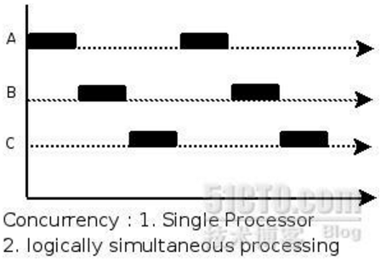
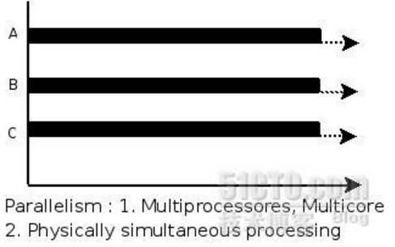
并发的实质是一个物理CPU(也可以多个物理CPU) 在若干道程序之间多路复用，并发性是对有限物理资源强制行使多用户共享以提高效率。
并行性指两个或两个以上事件或活动在同一时刻发生。在多道程序环境下，并行性使多个程序同一时刻可在不同CPU上同时执行。
打个比方。并发，就像一个人（cpu）喂2个孩子（程序），轮换着每人喂一口，表面上两个孩子都在吃饭。并行，就是2个人喂2个孩子，两个孩子也同时在吃饭。
并发（concurrency） 并发的关注点在于任务切分。举例来说，你是一个创业公司的CEO，开始只有你一个人，你一人分饰多角，一会做产品规划，一会写代码，一会见客户，虽然你不能见客户的同时写代码，但由于你切分了任务，分配了时间片，表现出来好像是多个任务一起在执行。
并行（parallelism） 并行的关注点在于同时执行。还是上面的例子，你发现你自己太忙了，时间分配不过来，于是请了工程师，产品经理，市场总监，各司一职，这时候多个任务可以同时执行了。
http://3961409.blog.51cto.com/3951409/759708

Slide 5
并发之痛 Thread，Goroutine，Actor
线程（Thread） 系统内核态，更轻量的进程; 由系统内核进行调度 ;同一进程的多个线程可共享资源
线程的使用比较简单，如果你觉得这块代码需要并发，就把它放在单独的线程里执行，由系统负责调度，具体什么时候使用线程，要用多少个线程，由调用方决定，
竞态条件（race conditions） 如果每个任务都是独立的，不需要共享任何资源，那线程也就非常简单。但世界往往是复杂的，总有一些资源需要共享，比如前面的例子，开发人员和市场人员同时需要和CEO商量一个方案，这时候CEO就成了竞态条件。
依赖关系以及执行顺序 如果线程之间的任务有依赖关系，需要等待以及通知机制来进行协调。比如前面的例子，如果产品和CEO讨论的方案依赖于市场和CEO讨论的方案，这时候就需要协调机制保证顺序。
为了解决上述问题，我们引入了许多复杂机制来保证：
Mutex(Lock) （Go里的sync包, Java的concurrent包）通过互斥量来保护数据，但有了锁，明显就降低了并发度。
semaphore 通过信号量来控制并发度或者作为线程间信号（signal）通知。
volatile Java专门引入了volatile关键词来，来降低只读情况下的锁的使用。
compare-and-swap 通过硬件提供的CAS机制保证原子性（atomic），也是降低锁的成本的机制。
但最让人头痛的还是下面这个问题：
系统里到底需要多少线程？
内存（线程的栈空间）每个线程都需要一个栈（Stack）空间来保存挂起（suspending）时的状态。Java的栈空间（64位VM）默认是1024k，不算别的内存，只是栈空间，启动1024个线程就要1G内存。
调度成本（context-switch） 切换成本和栈空间使用大小直接相关。
CPU使用率 逐渐增量，长期观察，然后计算一个平均值（这可能是我们调整线程常用的策略，但增量增加到多少合适呢？）
线程池方案
线程池一定程度上控制了线程的数量，实现了线程复用，降低了线程的使用成本。但还是没有解决数量的问题，线程池初始化的时候还是要设置一个最小和最大线程数，以及任务队列的长度，自管理只是在设定范围内的动态调整。
新的思路 能干活的代码片段就放在线程里，如果干不了活（需要等待，被阻塞等），就摘下来。
异步回调方案 典型如NodeJS，遇到阻塞的情况，比如网络调用，则注册一个回调方法（其实还包括了一些上下文数据对象）给IO调度器（linux下是libev，调度器在另外的线程里），当前线程就被释放了，去干别的事情了。等数据准备好，调度器会将结果传递给回调方法然后执行，执行其实不在原来发起请求的线程里了，但对用户来说无感知。
GreenThread/Coroutine/Fiber方案 这种方案其实和上面的方案本质上区别不大，关键在于回调上下文的保存以及执行机制。为了解决回调方法带来的难题，这种方案的思路是写代码的时候还是按顺序写，但遇到IO等阻塞调用时，将当前的代码片段暂停，保存上下文，让出当前线程。等IO事件回来，然后再找个线程让当前代码片段恢复上下文继续执行，写代码的时候感觉好像是同步的，仿佛在同一个线程完成的，但实际上系统可能切换了线程，
http://jolestar.com/parallel-programming-model-thread-goroutine-actor/

Slide 6
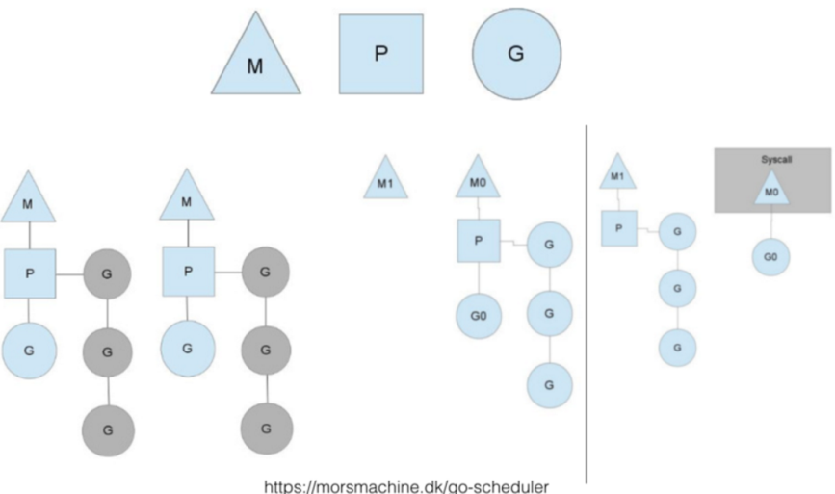
并发之痛 Thread，Goroutine，Actor
Goroutine其实就是前面GreenThread系列解决方案的一种演进和实现。
首先，它内置了Coroutine机制。因为要用户态的调度，必须有可以让代码片段可以暂停/继续的机制。
其次，它内置了一个调度器，实现了Coroutine的多线程并行调度，同时通过对网络等库的封装，对用户屏蔽了调度细节。
最后，提供了Channel机制，用于Goroutine之间通信，实现CSP并发模型（Communicating Sequential Processes）
Go通过Goroutine的调度解决了CPU利用率的问题。但遇到其他的瓶颈资源如何处理？比如带锁的共享资源，比如数据库连接等。互联网在线应用场景下，如果每个请求都扔到一个Goroutine里，当资源出现瓶颈的时候，会导致大量的Goroutine阻塞，最后用户请求超时。这时候就需要用Goroutine池来进行控流，同时问题又来了：池子里设置多少个Goroutine合适？以这个问题还是没有从更本上解决。
M代表系统线程，P代表处理器（核），G代表Goroutine。Go实现了M:N的调度，也就是说线程和Goroutine之间是多对多的关系。这点在许多GreenThread/Coroutine的调度器并没有实现。
某个系统线程如果被阻塞，排列在该线程上的Goroutine会被迁移。
系统启动时，会启动一个独立的后台线程（不在Goroutine的调度线程池里），启动netpoll的轮询。当有Goroutine发起网络请求时，网络库会将fd（文件描述符）和pollDesc（用于描述netpoll的结构体，包含因为读/写这个fd而阻塞的Goroutine）关联起来，然后调用runtime.gopark方法，挂起当前的Goroutine。当后台的netpoll轮询获取到epoll（linux环境下）的event，会将event中的pollDesc取出来，找到关联的阻塞Goroutine，并进行恢复。
http://jolestar.com/parallel-programming-model-thread-goroutine-actor/

Slide 7
并发之痛 Thread，Goroutine，Actor
Actor模型
面对对象编程对现实的抽象是对象=属性+行为（method），但当使用方调用对象行为（method）的时候，其实占用的是调用方的CPU时间片，是否并发也是由调用方决定的。
现实世界更像Actor的抽象，互相都是通过异步消息通信的。比如你对一个美女say hi，美女是否回应，如何回应是由美女自己决定的，运行在美女自己的大脑里，并不会占用发送者的大脑。
所以Actor有以下特征：
Processing – actor可以做计算的，不需要占用调用方的CPU时间片，并发策略也是由自己决定。
Storage – actor可以保存状态
Communication – actor之间可以通过发送消息通讯
Actor遵循以下规则：
发送消息给其他的Actor Actor之间的通信是异步的，发送方只管发送，不关心超时以及错误，这些都由框架层和独立的错误处理机制接管。
创建其他的Actor
接受并处理消息，修改自己的状态
Actor的实现：
Erlang/OTP Actor模型的标杆，其他的实现基本上都一定程度参照了Erlang的模式。实现了热升级以及分布式。
Akka（Scala,Java）基于线程和异步回调模式实现。由于Java中没有Fiber，所以是基于线程的。为了避免线程被阻塞，Akka中所有的阻塞操作都需要异步化。要么是Akka提供的异步框架，要么通过Future-callback机制，转换成回调模式。实现了分布式，但还不支持热升级。
Quasar (Java) 为了解决Akka的阻塞回调问题，Quasar通过字节码增强的方式，在Java中实现了Coroutine/Fiber。同时通过ClassLoader的机制实现了热升级。缺点是系统启动的时候要通过javaagent机制进行字节码增强。
http://jolestar.com/parallel-programming-model-thread-goroutine-actor/

Slide 8
并发之痛 Thread，Goroutine，Actor
Golang CSP VS Actor
二者的格言都是： Don’t communicate by sharing memory, share memory by communicating
通过消息通信的机制来避免竞态条件，但具体的抽象和实现上有些差异。
CSP模型里消息和Channel是主体，处理器是匿名的。 也就是说发送方需要关心自己的消息类型以及应该写到哪个Channel，但不需要关心谁消费了它，以及有多少个消费者。Channel一般都是类型绑定的，一个Channel只写同一种类型的消息，所以CSP需要支持alt/select机制，同时监听多个Channel。Channel是同步的模式（Golang的Channel支持buffer，支持一定数量的异步），背后的逻辑是发送方非常关心消息是否被处理，CSP要保证每个消息都被正常处理了，没被处理就阻塞着。
Actor模型里Actor是主体，Mailbox（类似于CSP的Channel）是透明的。 也就是说它假定发送方会关心消息发给谁消费了，但不关心消息类型以及通道。所以Mailbox是异步模式，发送者不能假定发送的消息一定被收到和处理。Actor模型必须支持强大的模式匹配机制，因为无论什么类型的消息都会通过同一个通道发送过来，需要通过模式匹配机制做分发。它背后的逻辑是现实世界本来就是异步的，不确定（non-deterministic）的，所以程序也要适应面对不确定的机制编程。自从有了并行之后，原来的确定编程思维模式已经受到了挑战，而Actor直接在模式中蕴含了这点。
http://jolestar.com/parallel-programming-model-thread-goroutine-actor/

Slide 9


What and where are the stack and heap
The stack is the memory set aside as scratch space for a thread of execution. When a function is called, a block is reserved on the top of the stack for local variables and some bookkeeping data. When that function returns, the block becomes unused and can be used the next time a function is called. The stack is always reserved in a LIFO (last in first out) order; the most recently reserved block is always the next block to be freed. This makes it really simple to keep track of the stack; freeing a block from the stack is nothing more than adjusting one pointer.
The stack is attached to a thread, so when the thread exits the stack is reclaimed.
Much faster to allocate in comparison to variables on the heap.
You would use the stack if you know exactly how much data you need to allocate before compile time and it is not too big.
The heap is memory set aside for dynamic allocation. Unlike the stack, there's no enforced pattern to the allocation and deallocation of blocks from the heap; you can allocate a block at any time and free it at any time. This makes it much more complex to keep track of which parts of the heap are allocated or free at any given time; there are many custom heap allocators available to tune heap performance for different usage patterns.
The heap is typically allocated at application startup by the runtime, and is reclaimed when the application (technically process) exits.
In C++ data created on the heap will be pointed to by pointers and allocated with new or malloc
You would use the heap if you don't know exactly how much data you will need at runtime or if you need to allocate a lot of data.
http://stackoverflow.com/questions/79923/what-and-where-are-the-stack-and-heap?noredirect=1

Slide 10
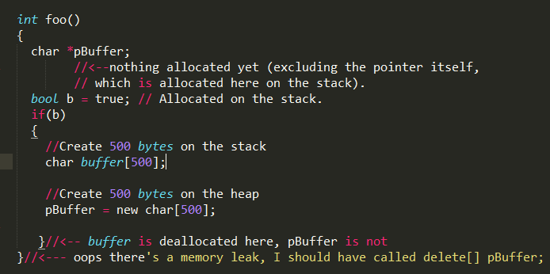
What and where are the stack and heap

Slide 11
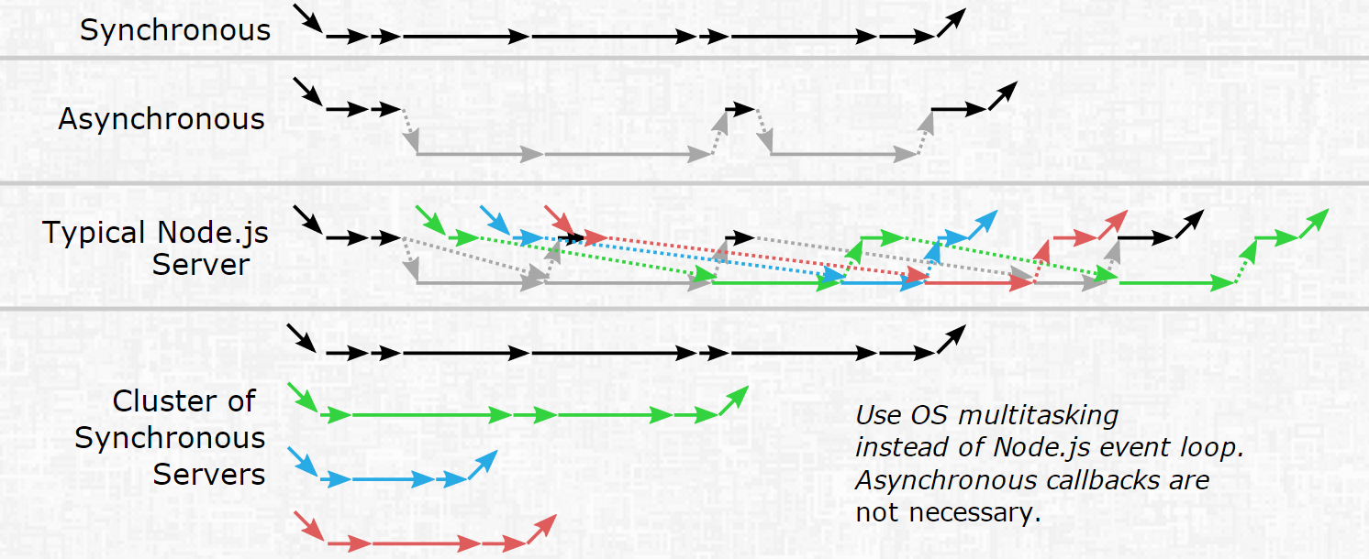
http://synsem.com/SyncNotAsync/

